Slide 1
Психолого-педагогические особенности развития инженерного мышления детей дошкольного возраста

Slide 2
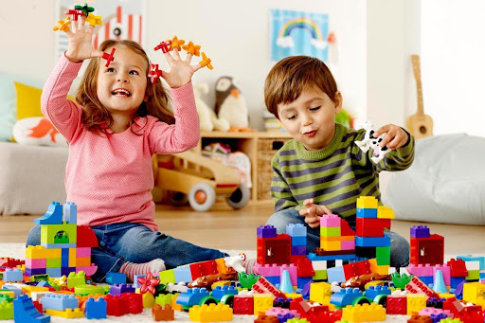
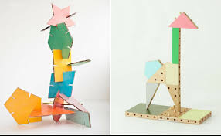
Конструирование, как основной вид деятельности детей дошкольного возраста, способствующий формированию и развитию инженерного мышления.
Происходит развитие и совершенствование высших психических функций.
Целенаправленное пространственное восприятие.
Зрительное и слуховое внимание.
Зрительная и тактильная память.
Пространственное воображение.
Активизируются мыслительные процессы: анализ, синтез, классификация.
Речь: активный и пассивный словарь, умение возражать, спорить, доказывать.

Slide 3
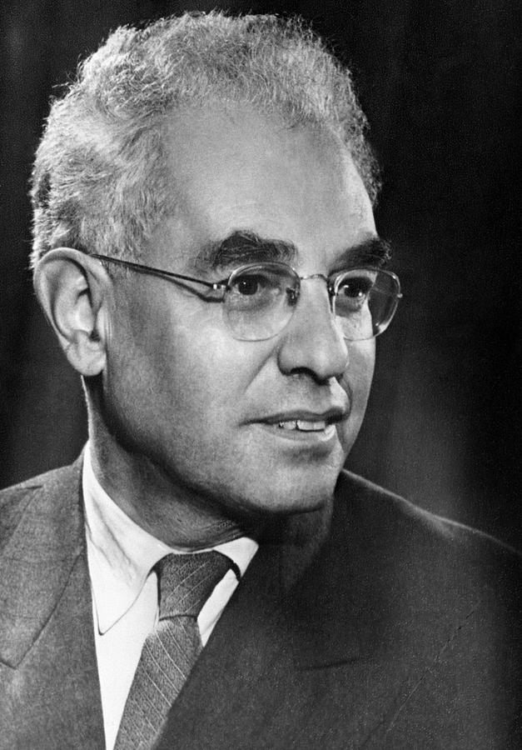
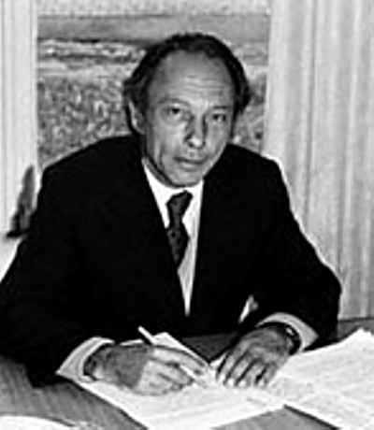
Мнения психологов о значении
конструктивной деятельности

Slide 4
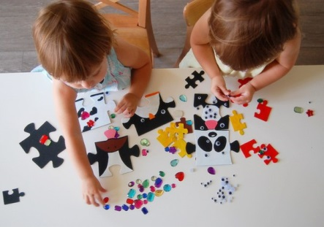
Особенности проявления и развития мышления в дошкольном возрасте
Наглядно-действенное мышление
Наглядно-образное мышление
Образно-схематическая форма мышления
Словесно- логическое мышление

Slide 5
При рождении ребенок имеет богатейшую волокнистую сеть, соединяющую клетки мозга. На ранней стадии клеткам необходимо не только питание, но и достаточная стимуляция.
Нейроны, лишенные питания или стимулирующей учебной среды, не могут формировать разветвленную сеть и в итоге атрофируются.
Чем младше ребенок, тем легче идет образование связей. С возрастом происходит все труднее. Этому явлению известный педагог Борис Никитин дал название НУВЭРС- необратимое угасание возможностей эффективного развития способностей.

Slide 6
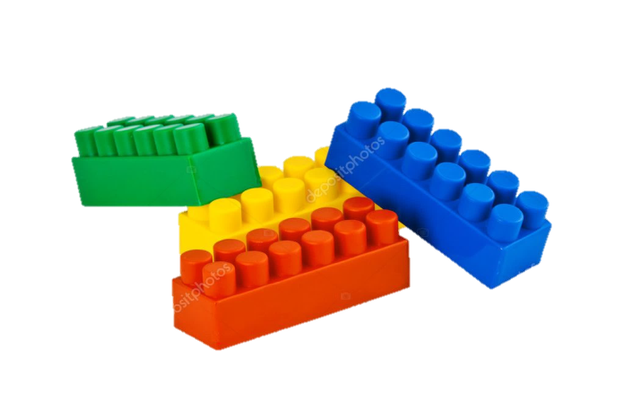
Конструирование способно развить:
Наблюдательность;
Смекалку;
Умение планировать действие (здесь и сейчас и на отдаленную перспективу, т.е. зачатки прогнозирования).
По своему характеру инженерное конструирование прежде всего-
ПРОЕКТИВНОЕ

Slide 7
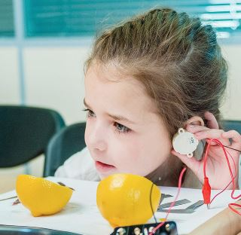
Основные психические новообразования:
Особенности мышления в дошкольном возрасте
● Экспериментирование
● Моделирование
● Удвоение сенсорных эталонов и мер
● Дальнейшее развитие наглядно-образного мышления
● Появляется намеренное запоминание с целью последующего воспроизведения.

Slide 8
Общее здание человеческого мышления
Электронная промышленность
Металлургия
Инженерное мышление
Дизайн в различных областях
Легкая
промышленность
Автостроение
Архитектура и строительство
Цокольный этаж
Виды детской деятельности: конструирование, изобразительная
деятельность, муз. деятельность
Предынженерное мышление
Возникновение образов и способность действовать (мыслить) во внутреннем плане.

